Slide 1



Το γράμμα Ν ν
1^{ο} ΝΗΠΙΑΓΩΓΕΙΟ ΒΡΑΧΝΑΙΙΚΩΝ

Slide 2

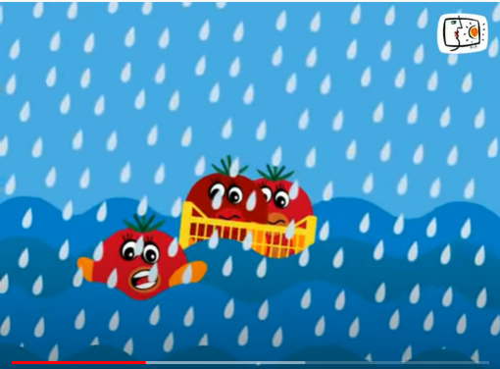
Η ΝΤΡΟΠΑΛΗ ΝΤΟΜΑΤΑ
ΚΑΝΕ ΚΛΙΚ ΣΤΟΝ ΣΥΝΔΕΣΜΟ ΝΑ ΔΕΙΣ ΤΗΝ ΙΣΤΟΡΙΑ
https://youtu.be/okKd1X9f7GA

Slide 3

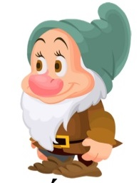
ΕΙΚΟΝΕΣ ΠΟΥ ΑΡΧΙΖΟΥΝ ΑΠο Ν
ΒΡΕΣ ΚΙ ΕΣΥ ΛΕΞΕΙΣ ΠΟΥ ΑΡΧΙΖΟΥΝ ΑΠΟ Ν ν ΚΑΙ ΖΩΓΡΑΦΙΣΕ ΟΣΕΣ ΘΕΛΕΙΣ ΣΕ ΧΑΡΤΙ Α4

Slide 4

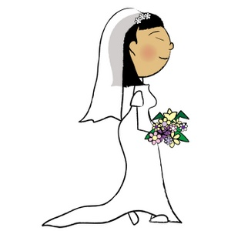

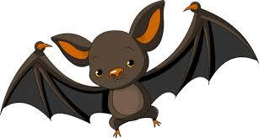



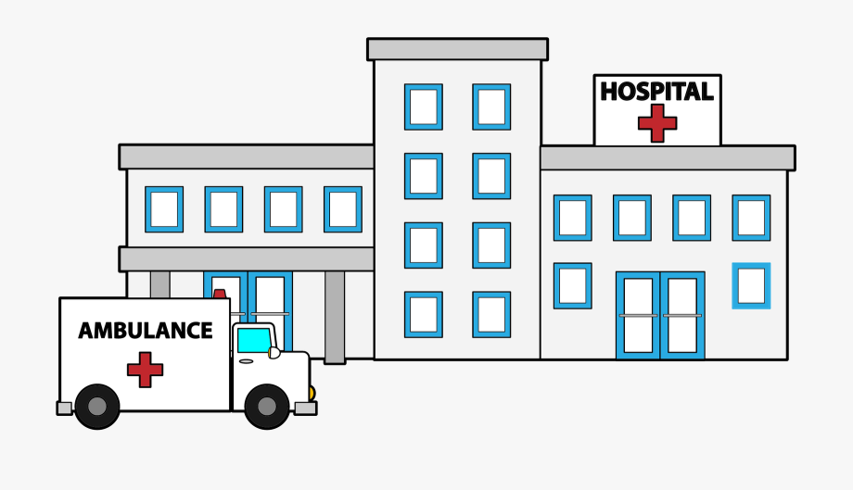
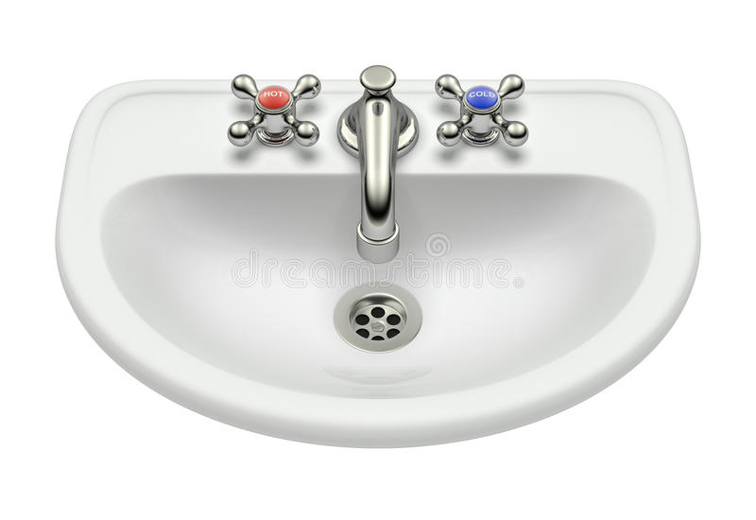
ΠΕΣ ΤΙΣ ΕΚΟΝΕΣ ΠΟΥ ΑΡΧΙΖΟΥΝ ΑΠο ΤΗ ΦΩΝΟΥΛΑ Ν

Slide 5
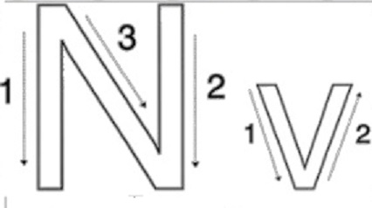
ΑΣ ΓΡΑΨΟΥΜΕ ΤΟ ΓΡΑΜΜΑ Ν
ΠΑΡΕ ΕΝΑ ΑΣΠΡΟ ΧΑΡΤΙ ΚΑΙ ΠΡΟΣΠΑΘΗΣΕ ΝΑ ΓΡΑΨΕΙΣ ΚΑΙ ΕΣΥ ΤΟ ΓΡΑΜΜΑ Ν ν
ΑΦΟΥ ΚΑΝΕΙΣ ΚΛΙΚ ΣΤΟ ΣΥΝΔΕΣΜΟ ΠΑΤΑ ΤΟΝ ΚΥΡΟ ΓΡΑΝΑΖΗ ΓΙΑ ΝΑ ΔΕΙΣ ΤΟ ΜΑΓΙΚΟ ΜΟΛΥΒΙ ΠΩΣ ΓΡΑΦΕΙ ΤΟ Ν ν
http://users.sch.gr/pkotsis/4/a-taxi/glossa/games/grammatakia-parea-n%20(CD)/index.html?fbclid=IwAR0R8Ozd--_S-o4567GPzGbAVL1YtlwWCFrt6iUz43Xfmfz9WuiRZWLF7aY

Slide 6

ΜΠΟΡΕΙΣ ΝΑ ΒΡΕΙΣ 5 ΚΕΦΑΛΑΙΑ Ν ΚΑΙ 5 ΜΙΚΡΑ ν. ΠΡΟΣΕΧΕ ΤΙΣ …ΠΑΓΙΔΕΣ
ν
Χ
Σ
Ν
κ
μ
Ν
Ν
Ν
ν
λ
Μ
ν
Κ
χ
Λ
ν
ν
Ν

Slide 7

Δύο γραμματάκια ν κρύφτηκαν μέσα στη λέξη. Μπορείς να τα εντοπίσεις. Κάνε κλικ πάνω τους.
ανανάς

Slide 8
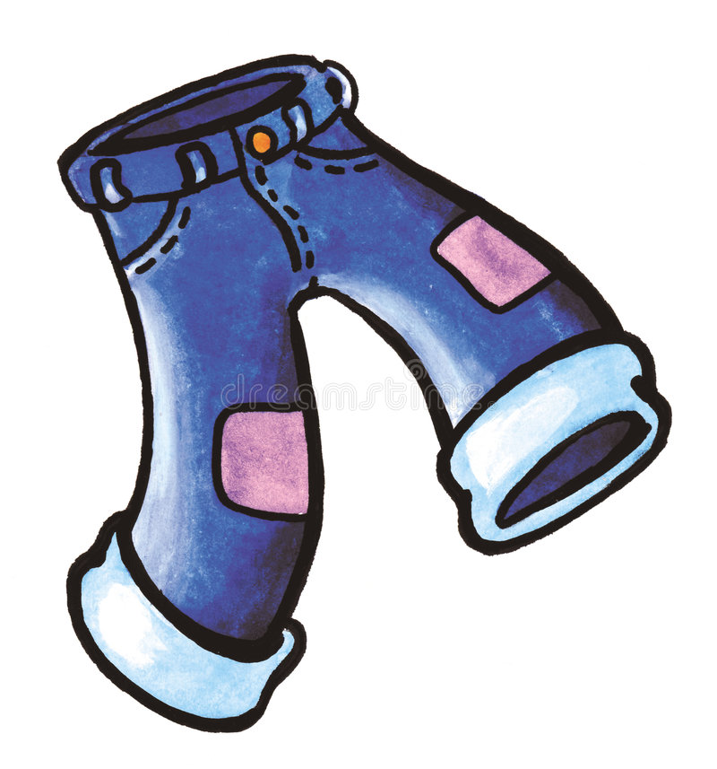
Δύο γραμματάκια ν κρύφτηκαν μέσα στη λέξη. Μπορείς να τα εντοπίσεις. Κάνε κλικ πάνω τους.
παντελόνι

Slide 9

Ένα γραμματάκι ν κρύφτηκε μέσα στη λέξη. Μπορείς να το εντοπίσεις. Κάνε κλικ πάνω του.
γοργόνα

Slide 10
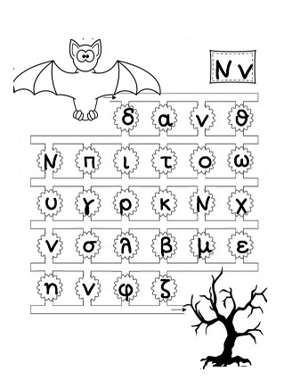

ΠΡΟΣΠΑΘΗΣΕ ΘΑ ΤΑ ΚΑΤΑΦΕΡΕΙΣ!!!
ΒΟΗΘΗΣΕ ΤΗΝ ΝΥΧΤΕΡΙΔΑ
ΝΑ ΦΤΑΣΕΙ ΣΤΟ ΔΕΝΔΡΟ
ΑΚΟΛΟΥΘΩΝΤΑΣ ΤΑ Ν ν

Slide 11

ΜΠΡΑΒΟ
ΤΑ ΚΑΤΑΦΕΡΕΣ!!!
1^{ο} ΝΗΠΙΑΓΩΓΕΙΟ ΒΡΑΧΝΑΙΙΚΩΝ

